Slide 1
Матрици
Задачи към S03

Slide 2
Колела

Slide 3
Задача №1
Филмова ролка
Нарисувайте филмова ролка
Да има няколко отвора в нея

Slide 4
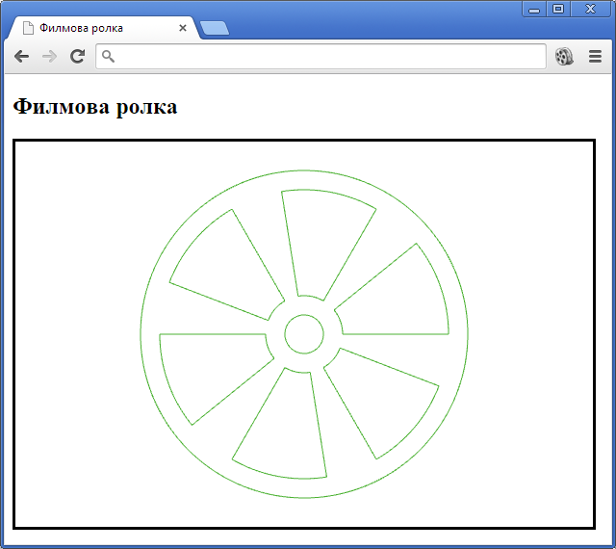
Файлове

Slide 5
Задача №2
Циркулярен диск
Нарисувайте диск като за банциг
Да е с много зъбци
Те да не са симетрични, а наклонени, леко огънати
Вътрешната сгъвка на всеки зъб да е навътре – т.е. зъбът да не свършва отвесно по нормалата
Пресмятането да е изцяло в шейдър, от JavaScript се подават само цвета и ъглите.

Slide 6
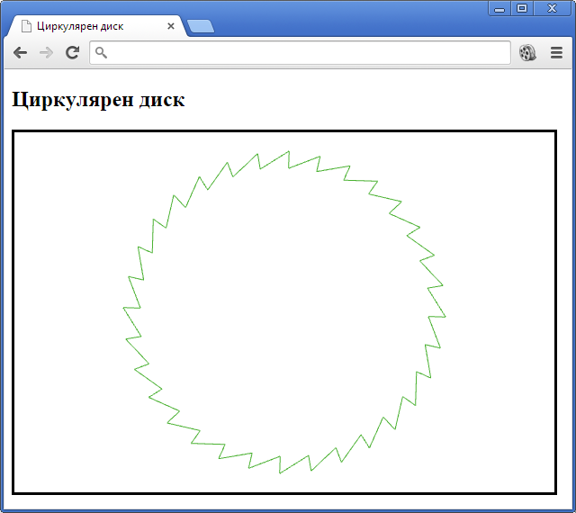
Файлове

Slide 7
Задача №3
Зъбно колело
Нарисувайте стандартно зъбно колело
Зъбците да са леко заоблени встрани и плоски отгоре
Генерирането на контура и на останалите елементи да става в шейдър
Допълнително да се нарисуват окръжности, използвайки същия код в шейдъра

Slide 8
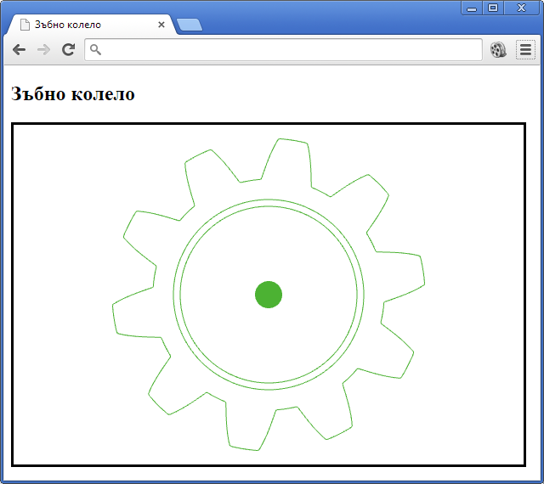
Файлове

Slide 9
Задача №4
Реотан
Нарисувайте реотан
Да се вижда ситна намотка, която лъкатуши на зиг-заг в затворена крива
Пресмятането на контура да става в шейдър

Slide 10
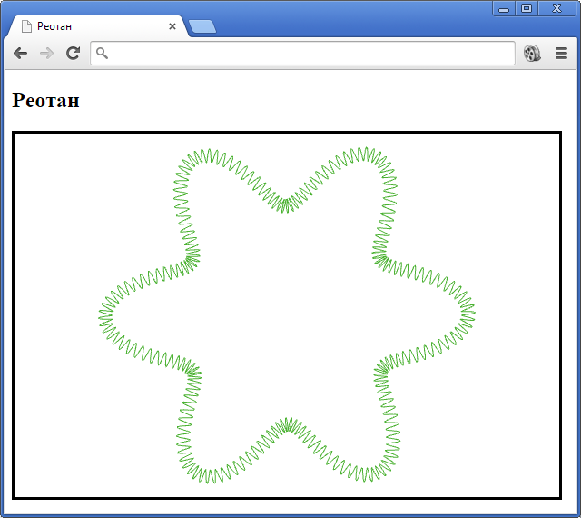
Файлове

Slide 11
Задача №5
Пирамида
Нарисувайте 30 етажна пирамида отгоре надолу
Най-малкият етаж е куб
Всеки по-долен етаж е същият куб, но трансформиран
Всички етажи са с една и съща височина, а размерите им по X и Y се отнасят като 1:3:5:7:…
Забележка
Всеки етаж да се създава от по-горния, а не всеки да се генерира наново

Slide 12
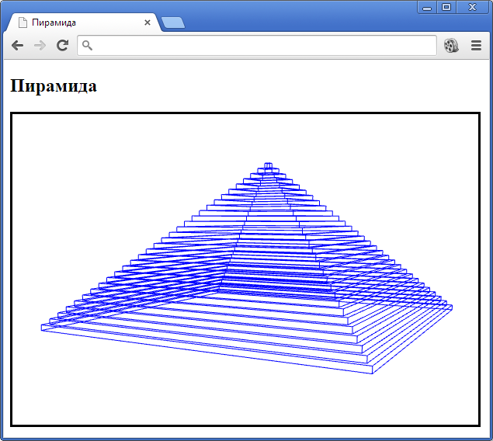
Файлове

Slide 13
Задача №6
Пирамидите в Гиза
Нарисувайте пирамидите в Гиза като обикновени четиристенни пирамиди
Да има процедура, която рисува пирамида, като рисува една стена и после със завъртане прави още три копия
Размерите и местоположенията да са близки до реалните
Подгответе два ракурса – един отгоре и един под ъгъл
Подсказка
Пирамидите са 11

Slide 14
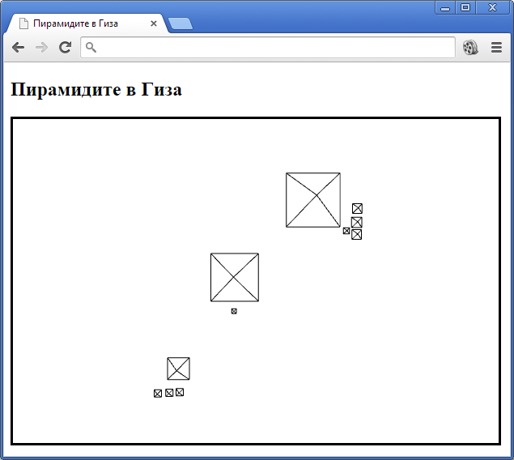
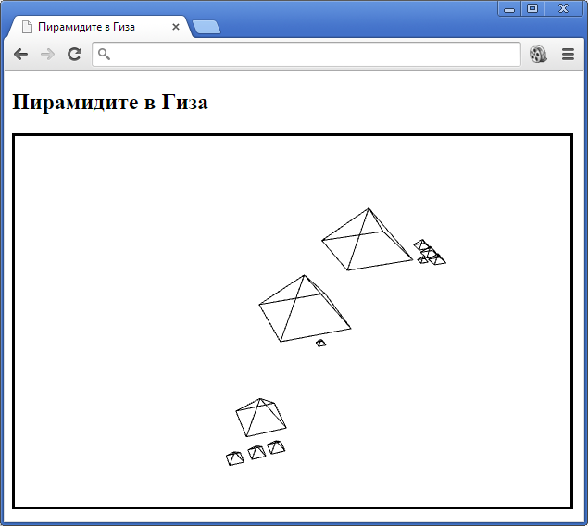
Файлове

Slide 15
Задача №7
Плочки по сфера
Нарисувайте 200 плочки, случайно пръснати по повърхността на сфера
За неудобство, не ползвайте мащабиране, т.е. scale()

Slide 16
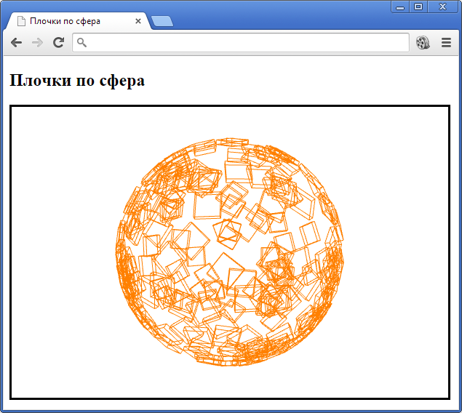
Файлове

Slide 17
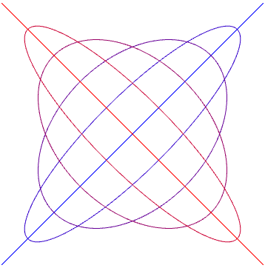
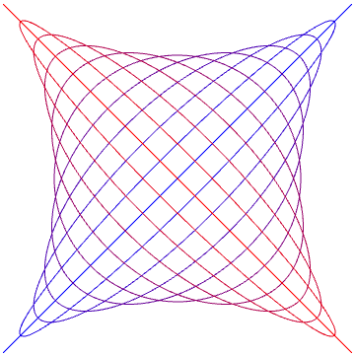
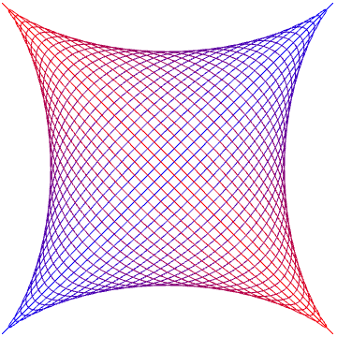
Задача №8
Елипси
Нарисувайте фамилия от елипси с общ център
Сумата от радиусите на всяка елипса е константа
Цветът да прелива плавно от червено до синьо
Примери
Различен брой елипси

Slide 18
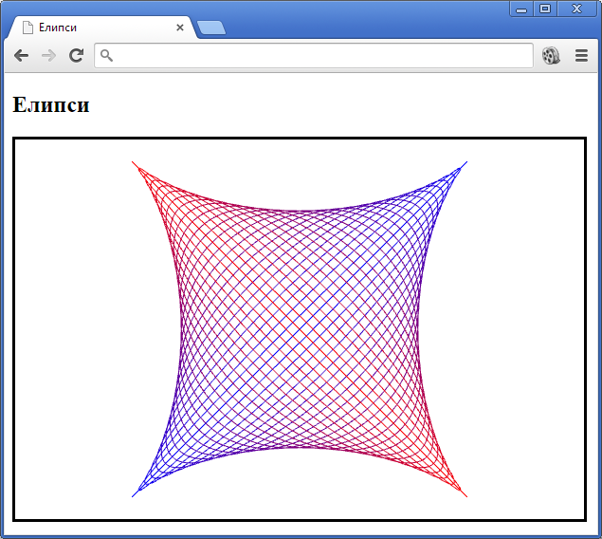
Файлове

Slide 19

Задача №9
Броеница
Нарисувайте броеница с 11 възела
Броеницата да е кръгла и с кръгло сечение
Да е конструирана от трансформирана окръжност
Броят възли и броят окръжности да е лесно сменяем
1
11
2
10
3
9
4
8
5
7
6

Slide 20
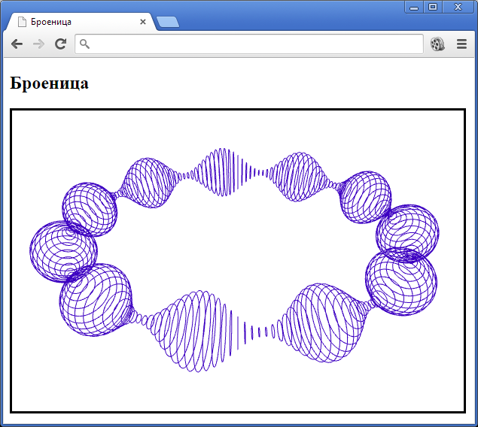
Файлове

Slide 21
Край

